Slide 1
Accelerator- and Beam Modes
Petra Schütt, OP-Schulung 2021

Slide 2
Common Specification 2017

Slide 3
Purpose of formal Accelerator and Beam Modes
to communicate the intended accelerator operation to the experiments and wider FAIR community,
to condition the various control sub-system responses (e.g. archiving, interlock and fast beam-abort systems, management of critical settings, etc.), and
to derive the base-line and minimum subdivision of further machine-, beam-, or experiment availability analyses.

Slide 4
Main modes
Accelerator (Machine) Modes
intended use of accelerator outside of beam operation
defined per accelerator/transfer-line segment
Beam Modes
covering rule sets during beam operation
defined per accelerator/transfer-line segment and beam-production-chain
Actual State of Accelerator / Beam Production Chain
combination of device status and beam mode
e.g. interlock → no further execution of BPC with beam
e.g. power on/off, remote/local, ...
hierarchical combination of devices – groups – particle transfer – beam line -- BPC

Slide 5
FAIR Accelerator Modes

Slide 6
Betriebsphasen (Reimann, 2021)
Phase | Voraussetzung | Charakterisierung
Bake-Out | Kühlwasser, Strom, Magnete ohne Leistung, Heizvorbereitung abgeschlossen | Ausheizperiode für einen bestimmten Beschleunigerabschnitt
Dry-Run | Inbetriebnahme w/o beam abgeschlossen, Kontrollsystem + Timing in stabilem Zustand | Kompletter Testlauf der Maschine / Sektion / Gesamtanlage ohne Strahl aber mit Leistung, Dauertest, selbe Bedinungen wie im Strahlbetrieb, Tunnelzugang aber bei Bedarf möglich
Software Dry-Run | alle Arbeiten am Kontrollsystem abgeschlossen, Software ready, Timing ready, Zustandsumschaltung | Es wird ohne Leistung gefahren, nur Front-End, Shutdownarbeiten können weitergehen, Tests im Beam-Mode 1 obwohl Bereiche auf KB, Spezieller sicherer Zustand, Test von Strahldiagnose möglich
Commissioning w/o beam = HW commissioning | alle Arbeiten im Tunnel abgeschlossen, alle Arbeitsanträge erloschen | Geräteinbetriebnahme durch die Fachgruppen anhand der Vorgaben der MKs
Commissioning with beam | Zustandsumschaltung auf Strahlzeit, Rückmeldung Betriebsbereitschaft durch MKs an Betriebsleitung | Strahlinbetriebnahme mit Pilotstrahl, von allen Quellen bis zu allen Targets, Test der Strahldiagnose mit Strahl, beheben von gefundenen Fehlern
Physics Run | Commissioning with beam abgeschlossen | G-PAC Strahlzeit, koordiniert vom Strahlzeitkoordinator
Engineering-Run | similar to Physics Run | wie Physics-Run, nur Fokus auf Inbetriebnahme technischer Neuerungen und Betriebsmoden, entspricht FAIR-Inbetriebnahme Stage B, nach Pilot-Beam
Beam-Studies | similar to Physics Run | Ähnlich Eng. Run, Maschinenexperimente nach Planung
Operator Training | similar to Physics Run | Maschinen sind in der Hoheit der Betriebsabteilung
RF conditioning | Arbeiten an den betroffenen Cavities abgeschlossen, Sender betriebsbereit, Software betriebsbereit, Tunnel geschlossen | HF-Konditionierung durch HF-Abteilung mit Unterstützung HKR, kein Strahl in der Maschine
Device-Testblock | vordefinierten Zustand herstellen, Geräte zuschalten, Bereiche sichern | Ausgewählte Gerätetests ohne Strahl (einzeln oder mehrere), §88 könnte auch hier rein
Shutdown | Zustandsumschaltung -> Shutdown, Freischaltungen | Wartungsarbeiten und Installationen im Tunnel und den Versorgungsbereichen
Machine Checkout = Integration-Test = Dry-Run? | Commissioning w/o beam abgeschlossen | Phasenübergang zw. Commissioning without beam und beam commissioning, Intensiver Maschinen-Performance Test und Maschinenrundgänge, Automatisierte Tests

Slide 7
FAIR Beam Modes

Slide 8
Proposal Ralph Steinhagen 2015: FAIR Beam Modes – State Diagram

Slide 9
Main Actual States
Beam Presence Flag (BPF)
indicates that settings have been validated with Setup- (Pilot-) or Physics-Beam
prevents high-intensity injections into an 'empty' machine with new untested magnetic settings or modified machine conditions
Setup Beam Flag (SBF)
Indicates beam used to setup beam production chain (typ. low-intensity)
SBF provides flexibility of masking interlocks during setup periods
Injection & Extraction Permit (Machine Protection interlock states)
Movable-Device-Permit
'TRUE' if all beam modes for a given ring or transfer-line are in 'NO-BEAM', 'PILOT', 'POST-MORTEM' or 'RECOVERY', and 'FALSE' otherwise.

Slide 10
PETRA Alarm System (R. Bacher, DESY)
Hierarchical system
Local alarm servers (device server level): alarm pre-processing
Central alarm server (middle-layer level): final alarm processing
Common alarm API / Common alarm data structure
Alarms can contain data
Alarms can be disabled (temporarily, permanently)
Notes:
Alarm: erweiterter Status hat sich geändert.
wird Hierarchisch zusammengefasst

Slide 11
PETRA Alarm System (R. Bacher, DESY)
Switch between archive and live modus
Note: Painstaking procedure to ensure the validity of the alarm information
Notes:
Gesamtstatus eines Beschleuniger-Abschnitts wird angezeigt mit Möglichkeit, Details zu sehen.
Unterschied zu MASP: mehr Status-Informationen werden angezeigt. Granularität in der Severity
Historie abrufbar

Slide 12
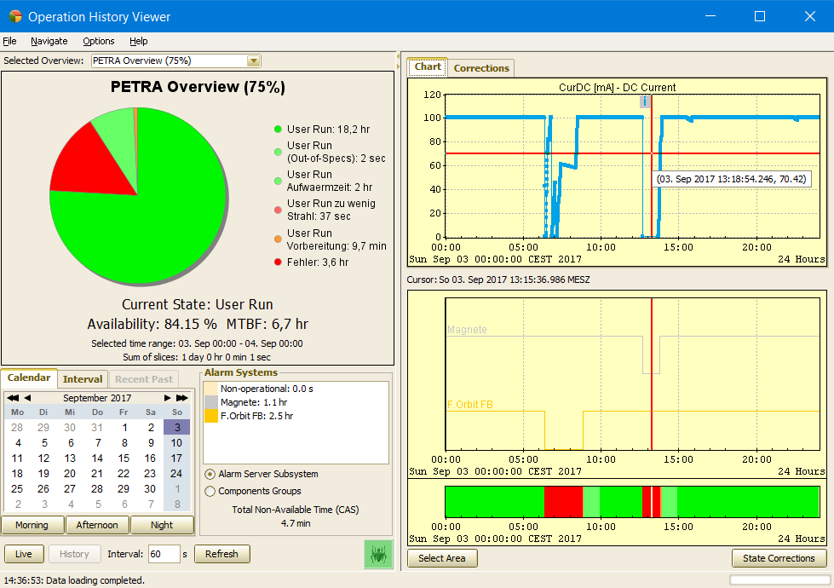
PETRA Automated Operation Statistics (R. Bacher, DESY)
Use the Alarm System and the Operation State History to deduce and assign blame for non-availability

Slide 13
Summary
Accelerator or Beam Mode
Soll-Zustand
Vereinbarung, Planung
Regeln sollen durch das Kontrollsystem durchgesetzt werden.
Accelerator or BPC Actual State (Status)
gemessener Ist-Zustand
Basis für Maschinenschutz und Personenschutz
hierarchisch zusammengesetzt aus Gerätestatus und gemessenen Strahlparametern
Alarm
jede Änderung eines Status löst einen Alarm aus
Alarme werden mit Zeitstempel archiviert
eine GUI hat (mindestens) Filtermöglichkeiten pro BPC, pro Gerätegruppe

Slide 14
Vielen Dank für die Aufmerksamkeit!
Fragen?

